Slide 1
透视投影

Slide 2
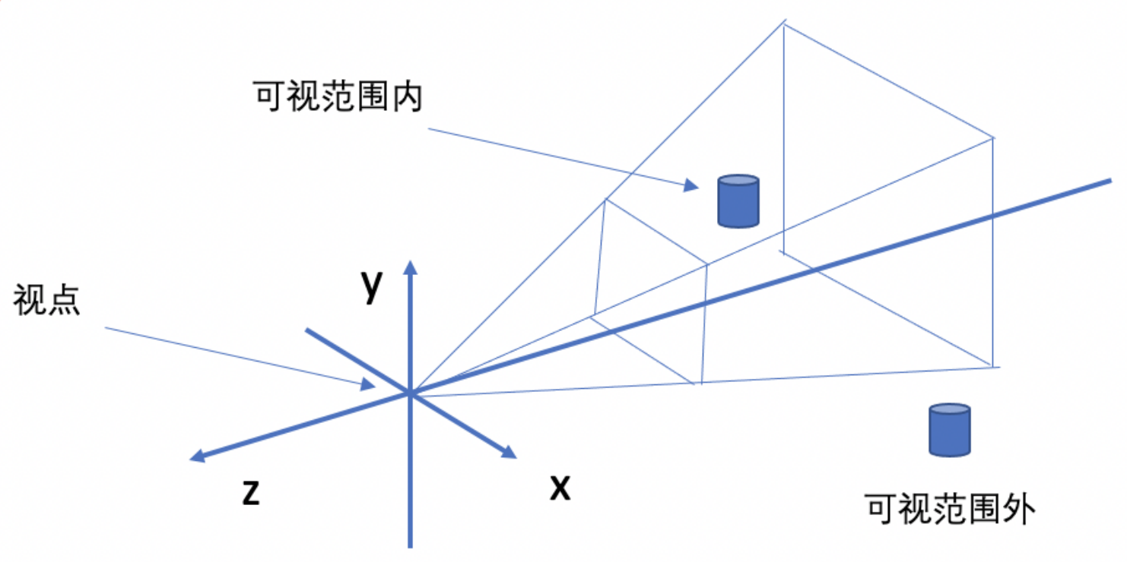
1. 透视投影

Slide 3
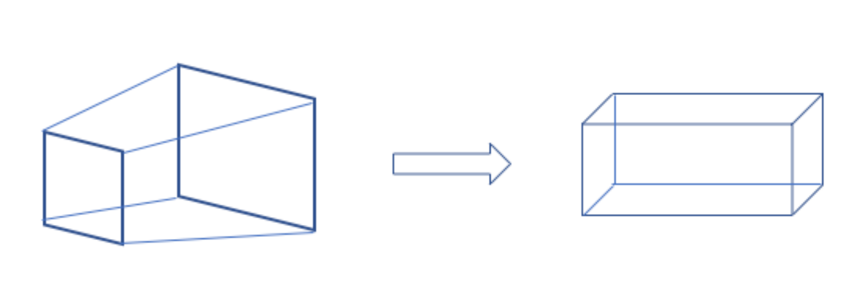
2. 推导过程
步骤一：把透视投影的棱台映射为长方体

Slide 4
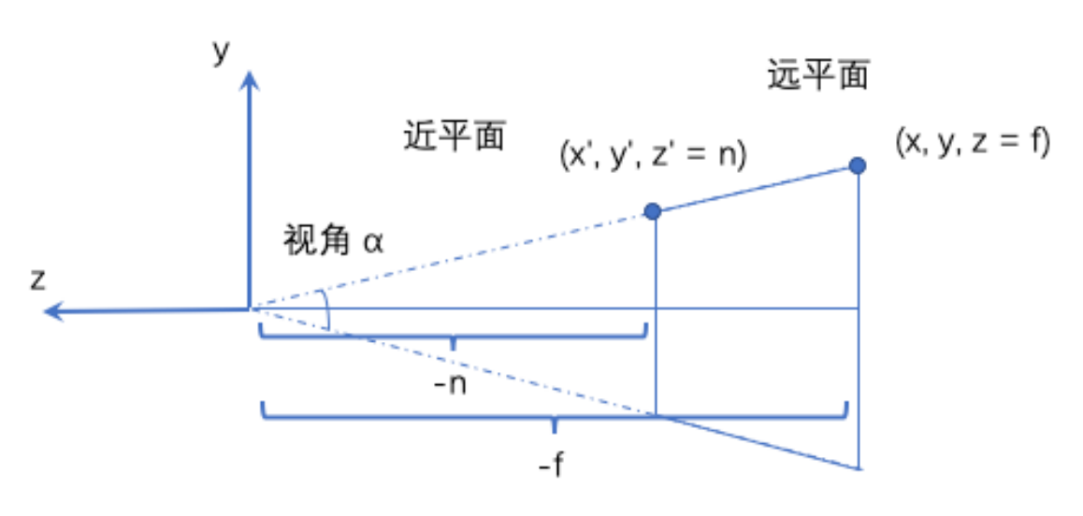
2. 推导过程
步骤二： 坐标转换

Slide 5
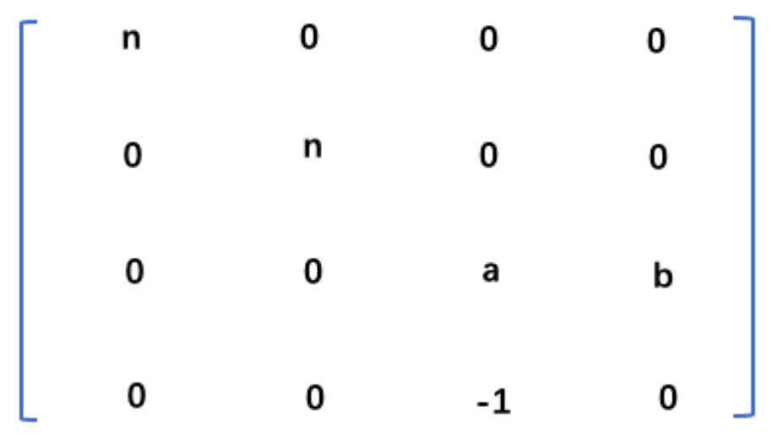
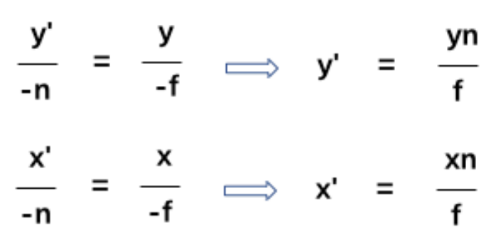
2. 推导过程
步骤三：求 x y 坐标

Slide 6
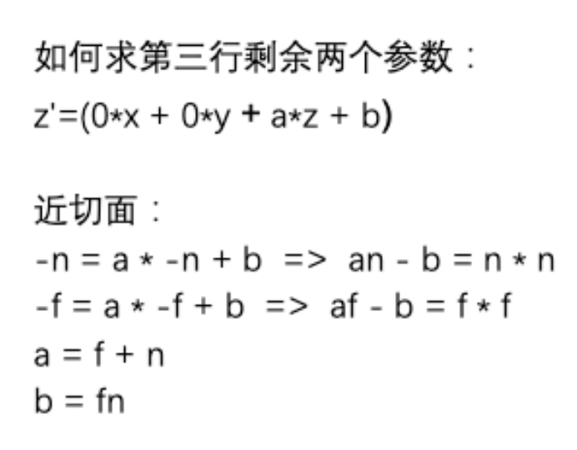
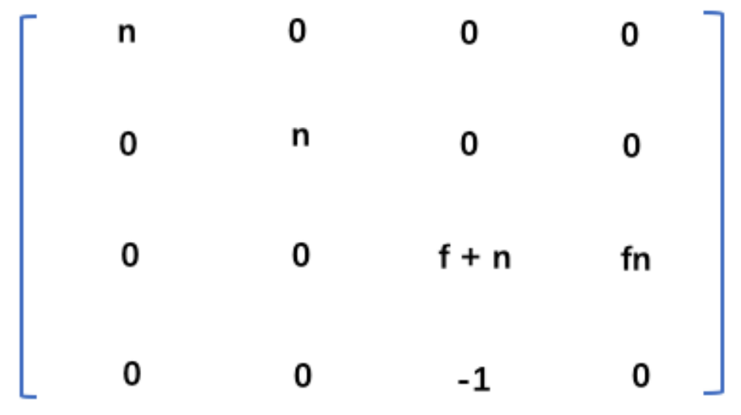
2. 推导过程
步骤四：求 z 坐标

Slide 7
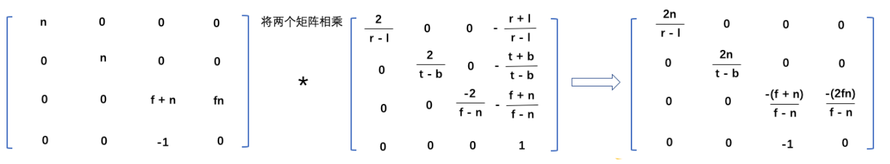
2. 推导过程
步骤五：代入正射投影矩阵

Slide 8
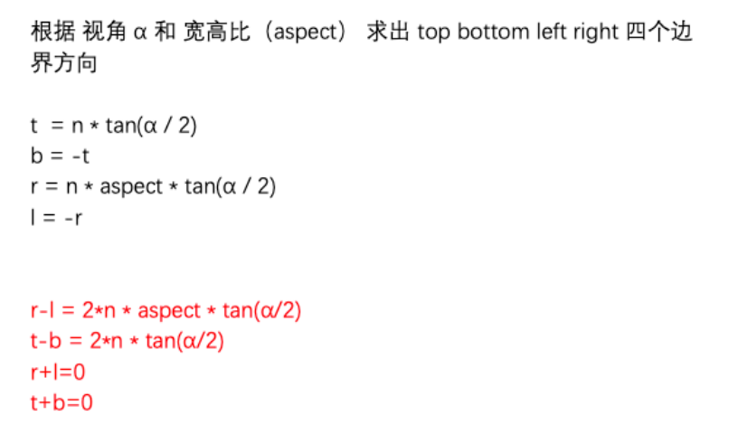
2. 推导过程
步骤六：求上下左右边界

Slide 9
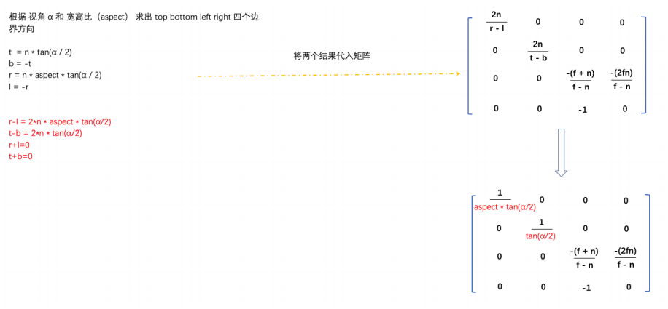
2. 推导过程
步骤七：得到透视投影矩阵

Slide 10
再见~

